Slide 1

德派访问专家平台
使用手册【多问卷项目简介】

Slide 2
APP端使用目录
访问专家平台介绍
访问专家登陆
多问卷项目功能介绍
多问卷项目创建
多问卷项目创建及发布
中央随机功能介绍
受访者库预设分组介绍
1
2
多问卷项目执行访问及数据管理
多问卷项目执行访问功能介绍
多问卷项目数据管理功能介绍
统计分析简介
8. 统计分析简介
3
4

Slide 3
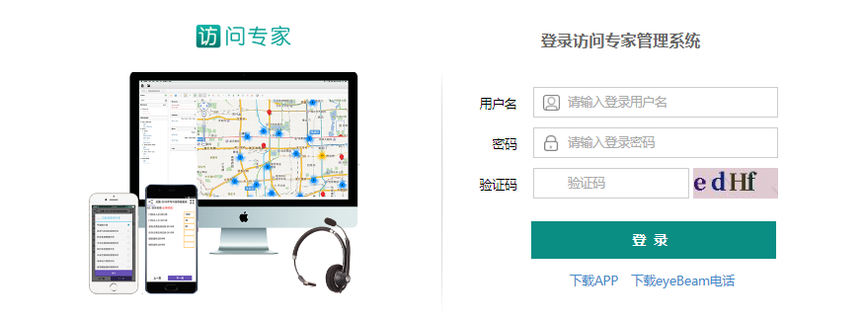
1.登陆访问专家（最好使用谷歌浏览器）
登陆网址：http://szdx.survey-expert.cn/next/login
注意：最好使用谷歌浏览器进行平台登录等操作。

Slide 4
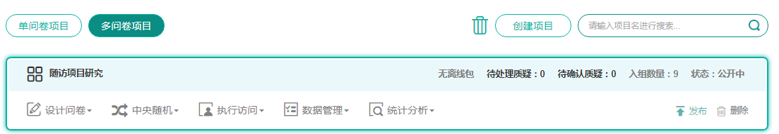
2.多问卷项目-功能介绍
设计问卷（包含问卷列表、流程设置、项目发布）：可进行问卷建立、流程配置及项目发布等；
中央随机（包含参数设置、分组设置、分层设置、发布随机、随机数）：进行中央随机设置；
执行访问（包含数据录入、APP访问、质疑处理、日程管理）：可进场受访者入组访问，APP端离线包生成、进行质疑处理、日程查看等；
数据管理（包含进度统计、查看/审核、核查规则、人工核查）：进行进度的查看、问卷查看审核、人工质疑等；
统计分析（包含统计分析、数据下载）：进行数据下载及分析统计。

Slide 5
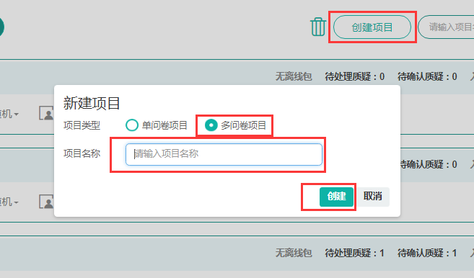
3.1.多问卷项目-创建项目
多问卷项目创建
操作：
1.点击创建项目，弹出新建项目弹窗
2.选择多问卷项目，填写项目名称
3.点击创建，创建完成。

Slide 6
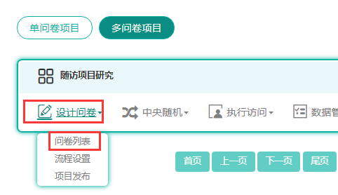
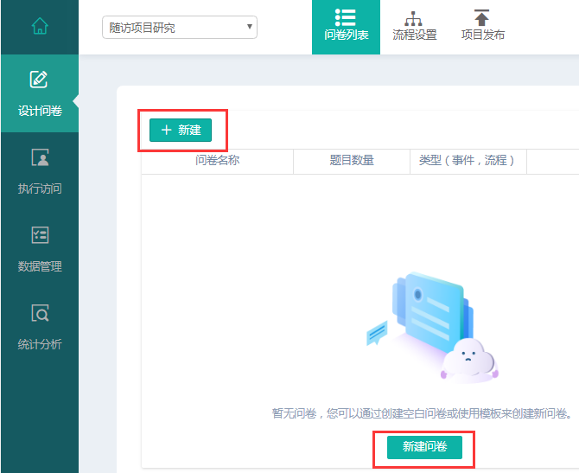
3.2.多问卷项目-创建子问卷
创建子问卷
操作：
1.点击多问卷项目中的设计问卷，进入问卷列表页面。
2.点击新建或者新建问卷按钮，创建问卷子问卷，创建方式与创建单问卷一致，完成后，进行问卷保存。

Slide 7
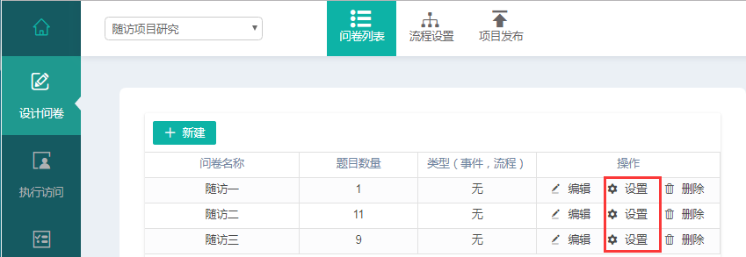

3.3.多问卷项目-子问卷发布
子问卷发布
操作：
1.点击问卷列表中子问卷操作栏中的设置；
2.点击公开设定-公开中，点击保存更新
注：子问卷公开后，才能进行流程设置、项目发布等操作。

Slide 8
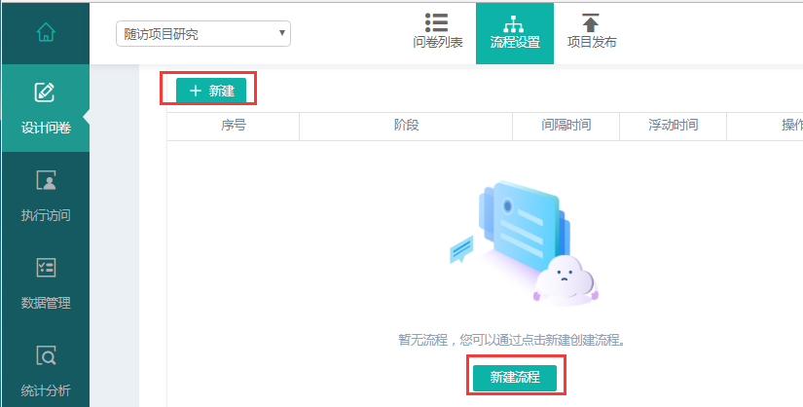
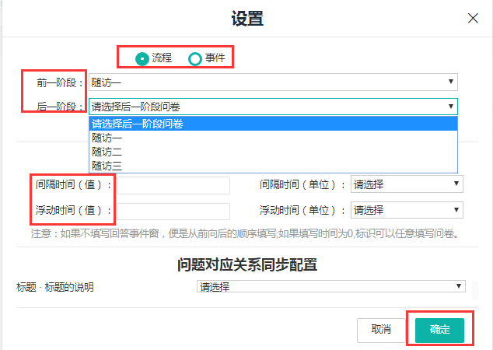
3.4.多问卷项目-流程设置
流程设置
操作：
1.点击新建或新建流程按钮，弹出流程设置表；
2.填写设置表信息，完成后，点击确定；
注：设置好全部子问卷流程后，才能进入发布设置。
设置注意：
1.流程：问卷设置流程设置后，每位受访者还能访问一次；问卷设置事件后，可以访问多次；
2.除了事件问卷，其他问卷均按照流程设置顺序访问，及：前一阶段完成后，才能进行下一阶段问卷访问。

Slide 9
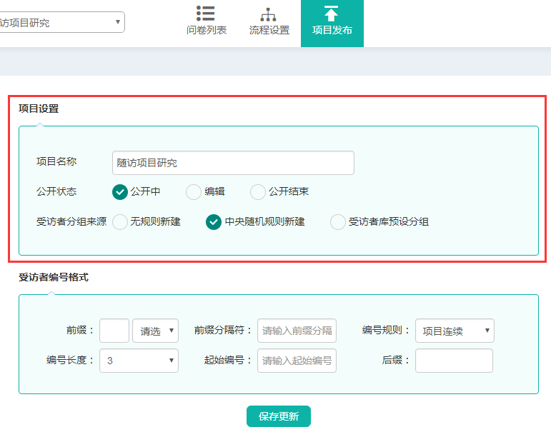
3.5.1.多问卷项目-项目发布-项目设置
项目发布-项目设置：
项目名称：多问卷项目名称，可修改；
公开状态：
公开中：选择此状态后才能进行访问
编辑：项目处于编辑状态中，不可访问
公开结束：项目结束，不能访问
受访者分组来源：
无规则新建：默认系统规则新建受访者入组
中央随机规则新建：按照设置规则创建受访者信息，此规则需要在中央随机版块中进行配置（后重点讲述）
受访者库预设分组：需提前设置好随机列表导入平台

Slide 10
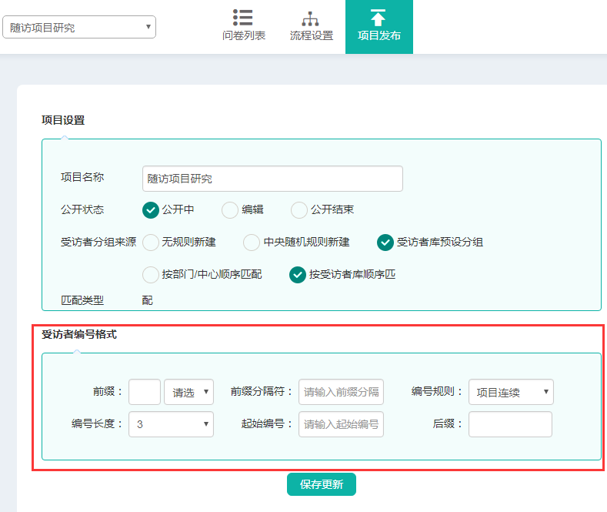
3.5.2.多问卷项目-项目发布-受访者编码格式
项目发布-受访者编码格式配置：
此版块，可进行受访者编号要求设置，方便后期查看统计。设置保存后，可在数据录入页面查看该编码。

Slide 11
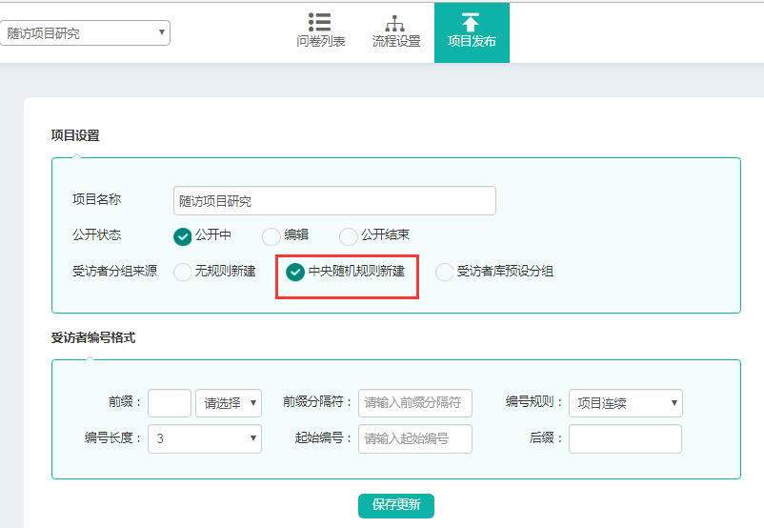
4.1.中央随机规则新建-项目发布设置
项目发布-选择中央随机规则新建
选择后，可以进行中央随机设置。

Slide 12
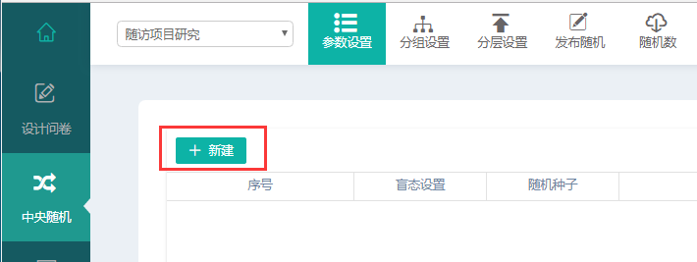
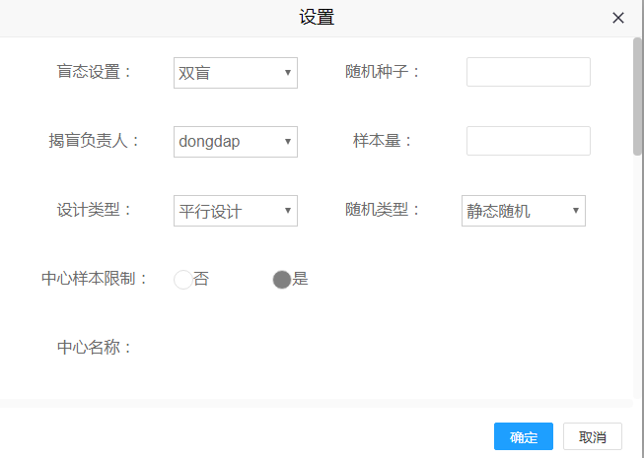
4.2. 中央随机规则新建-参数设置1
参数设置-设置说明
盲态设置：
单盲：访问员不能看到（受访者不能看到）入组信息
双盲：管理员与访问员均不能看到入组信息
开放：管理员与访问员均能看到入组信息
随机种子（输入数字，必填）：设置后，根据设置结果计算入组编码排列顺序
揭盲负责人：可查看入组信息的负责人（一般双盲设置时需要）
样本量（输入数字，必填） ：最多能建立的受访者的数量
设计类型：
平行设计：从开始到结束都使用同一种药
交叉设计：上阶段使用一种药，下一阶段使用另一种药
适应设计：根据受访者情况进行药物选择

Slide 13
4.3. 中央随机规则新建-参数设置2
参数设置-设置说明
随机类型
动态随机：区段长度不固定
静态随机：区段长度相等
中心样本限制（必填）：可设置中心（部门）可分配的最大受访者数量。一般分配是按中心（部门）顺序分配。
否：没有最大受访者数量限制
是：可设置某中心（部门）可建立的最大受访者数量，其中0表示不限制填写数量
完成参数设置的页面填写后，点击确定。如果修改，可点击创建的参数设置后面的操作栏进行修改操作。
注：每个项目只能有一个参数设置（不能同时存在两个），设置页面均是必填；完成参数设置后才能进行分组设置。

Slide 14
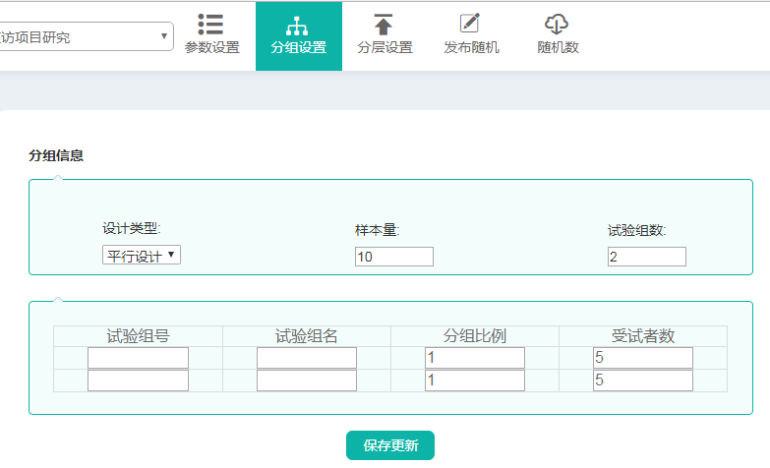
4.4. 中央随机规则新建-分组设置
分组设置-分组信息
设计类型：显示参数设置中选择的设计类型
样本量：显示参数设置中的样本数量
实验组数：实验组个数，可整除样本量（必须是整数）
试验组号：填写实验组号
试验组名：填写实验组名称（可在入组信息中查看）
分组比例：入组比例，可设置（必须使根据比例生成分的受访者数为整数）
受试者数：根据分组比例自动计算，必须是整数
设置完成后，点击保存更新。
注：
1.样本量必须能被试验组数整除；
2.分组比例需要提前计算好，必须保证受试者数是整数

Slide 15
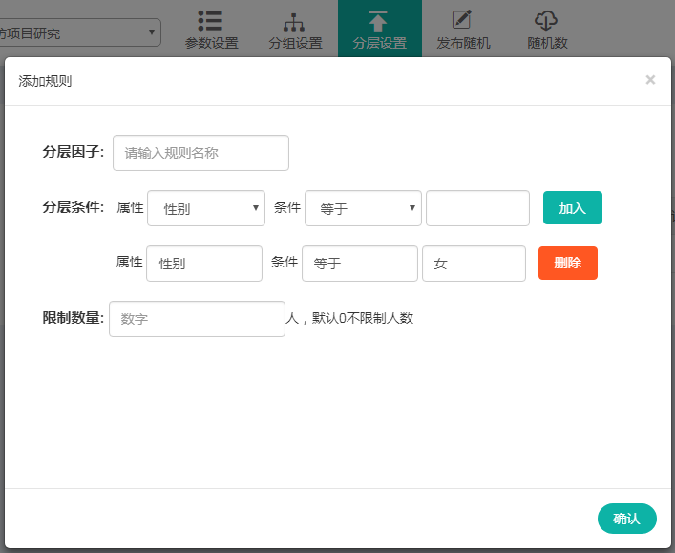
4.5. 中央随机规则新建-分层设置
分层设置-分层规则
分层因子：填写分层因子名称
分层条件：根据属性信息设置分层条件
如：属性信息中选择【性别】条件设置 【等于】【女】
限制数量：符合此条件的受访者数量（最大数量），达到此数量后，将不能再建立符合此条件的受访者。
设置完成后，点击确认，完成分层设置。
注：
1.限制数量: 填写0，表示不限制人数；
2.分层设置不是必须设置项。

Slide 16
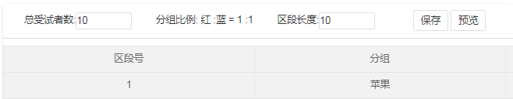
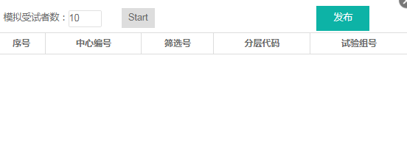
4.6. 中央随机规则新建-发布随机
发布随机-随机设置
总受试者数：参数设置中设置，系统默认，不能修改
分组比例：显示设置的分组比例
区段长度：自行设置，可整除样本量（必须是整数，选填）
保存：对修改后的区段长度进行保存；
预览（必须设置）：可模拟随机结果，分配到中心（部门）
预览操作：点击预览后，选择start，然后点击发布。发布后，才能在随机数中查看各个中心（部门）可入组受访者量。
注：
预览：必须设置，设置后，才能访问执行中进行受访者入组。

Slide 17
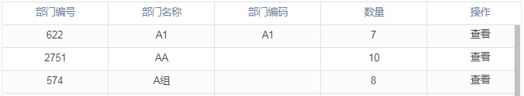
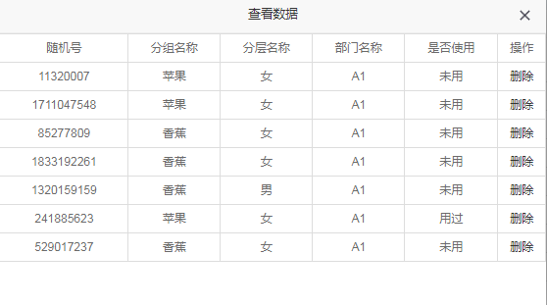
4.7. 中央随机规则新建-随机数
随机数-随机数查看
此页面可进行各个部门可入组受访者数量查看及删除操作。
展示各个部门可入组最多受访者数量信息；
可进行各个部门入组数量信息查看（是否使用）及删除
删除操作：
点击部门后面对应的查看，可查看该部门入组信息及是否使用，还可以进行删除等操作。

Slide 18
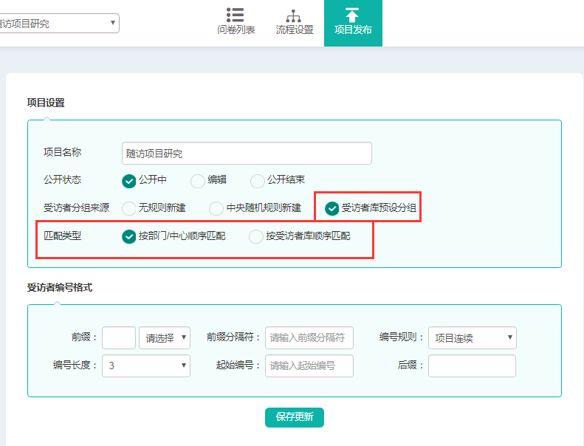
5. 受访者库预设分组-设置及说明
项目发布-选择受访者库预设分组
选择受访者库预设分组，选择相关匹配类型：
按部门/中心顺序匹配：选择后，建立的受访者编号会根据所在部门进行排序，部门编号需要在中央随机的分组设置，完成后，点击随机数，根据模板要求进行模板整理的导入。
按受访者库顺序匹配：选择，新建的受访者编号将按照顺序排序。

Slide 19
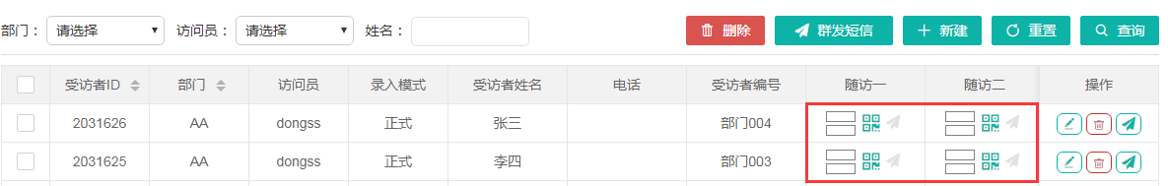
6.1.执行访问-数据录入-界面说明
界面说明：
界面显示此访问员的所有受访者入组情况；
受访者信息包含：受访者ID，部门（受访者所属的中心组），访问员，受访者姓名，受访者电话以及此受访者所处的访视阶段；
访问员可以通过点击右上方[新建]按钮来进行新受访者的入组；
选择到相应的受访者，点击圈中区域，可以根据受访者的访视阶段进行相应的问卷填答；

Slide 20
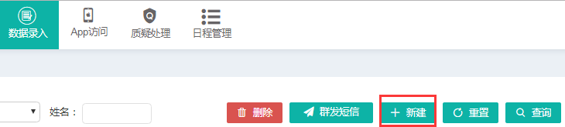
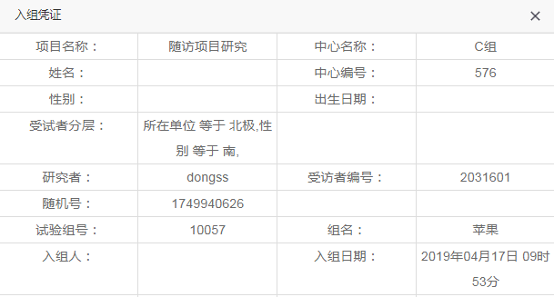
6.2.执行访问-数据录入-受访者入组
执行访问-受访者入组
点击执行访问中新建按钮，填写受访者信息，点击确认。系统会显示该受访者的入组凭证信息。
入组后，可以对该受访者进行访问。

Slide 21
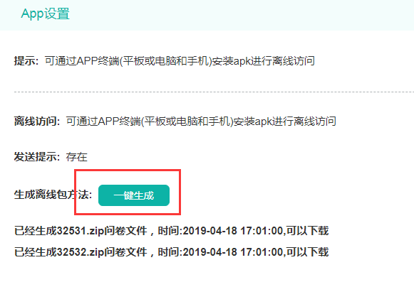
6.3.执行访问-APP访问
执行访问-APP访问
点击生成离线包后，APP端才能查看到此问卷。
注意：
1.问卷更新后，需要重新生成离线包，APP才能访问最新问卷
2.中央随机功能暂不支持APP端访问

Slide 22
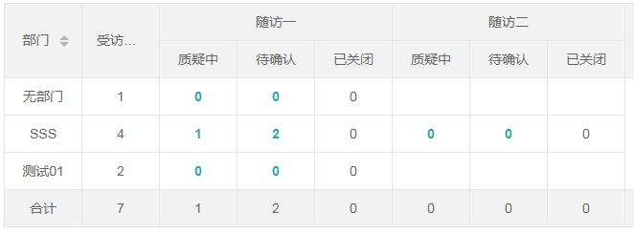
6.4.执行访问-质疑处理
执行访问-质疑处理
该页面显示此账号项目相关的全部质疑信息，访问员或者管理员可进行质疑查看与处理。
操作：
质疑中：访问员需要处理的质疑，可点击操作处理。
待确认：管理员需要确认的质疑，可以确认访问员处理的质疑通过，也可以再次打回给访问员。
已关闭：显示完成质疑情况。

Slide 23
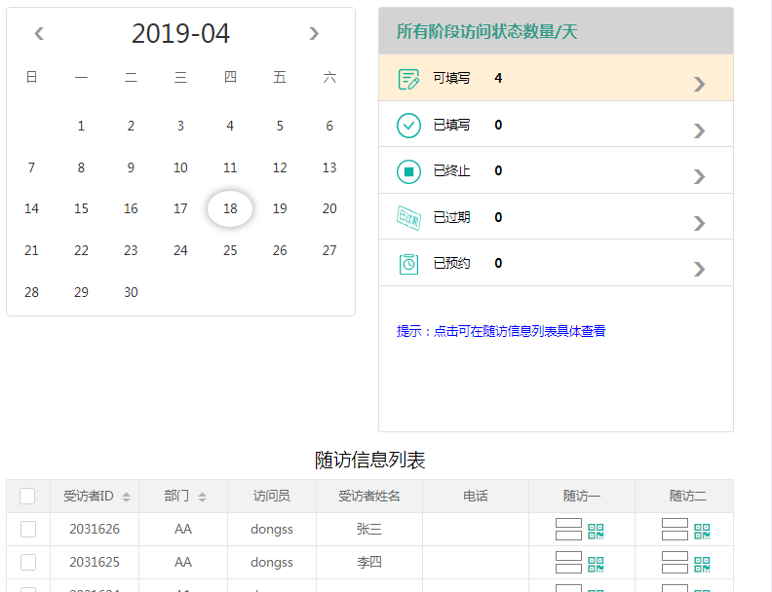
6.5.执行访问-日程管理
执行访问-日程管理
该页面显示可访问卷、终止问卷等信息。也可以根据左侧日历选择时间查询该信息。

Slide 24
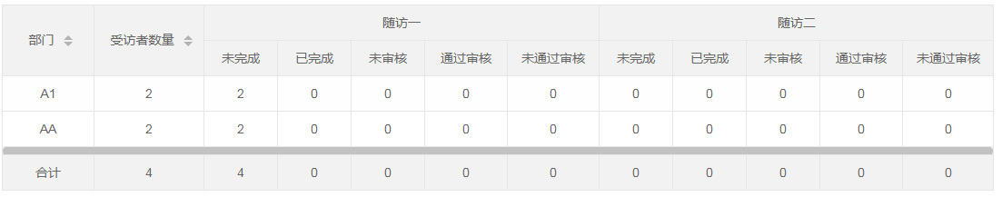
7.1.数据管理-进度统计
数据管理-进度统计
点可查看项目问卷访问完成情况。

Slide 25
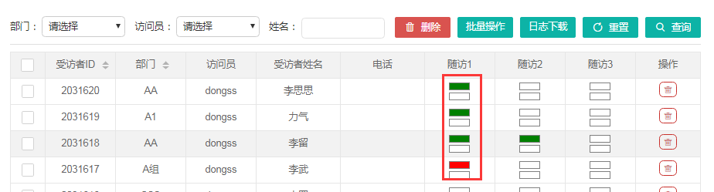
7.2.数据管理-查看审核
数据管理-查看审核
可针对以完成的问卷进行问卷查看或审核（也可以进行问卷删除，删除后，不能恢复问卷，请谨慎操作）。

Slide 26
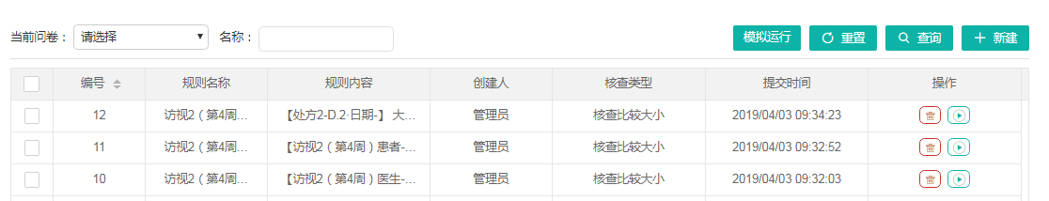
7.2.数据管理-核查规则
数据管理-核查规则
可以设置两个不同问卷中的问题进行逻辑核查，有问题将在核查结果中呈现。

Slide 27
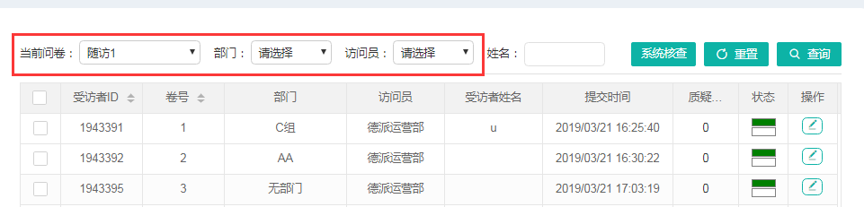
7.3.数据管理-人工核查-功能简介
数据管理-人工核查
管理员可以根据条件筛选，选择需要核查的问卷，进行提出质疑，提出后，访问员才能进行质疑处理操作。

Slide 28
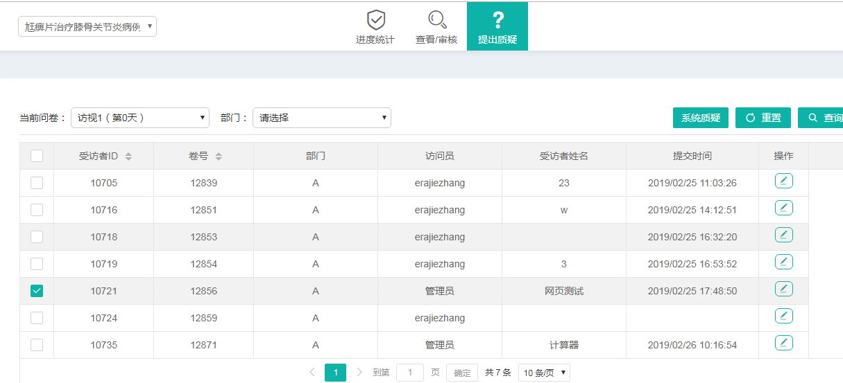
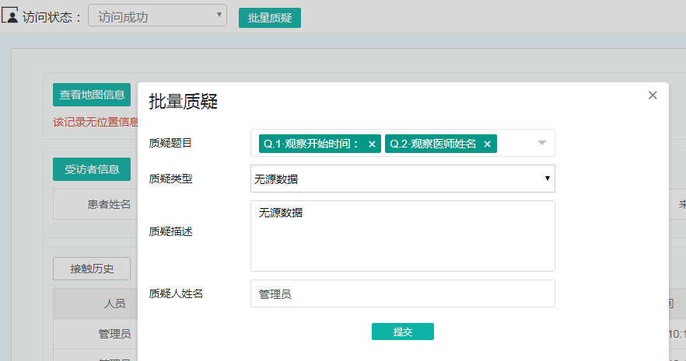
7.4.数据管理-人工核查-提出质疑
图1
图2
操作：
勾选图1需要质疑的问卷点击问卷操作栏中的图标， 进入图2；
点击批量质疑，选择需要质疑的题目，质疑类型，填写质疑描述，点击提交；
提交后会显示质疑成功，右上角会出现确认所有质疑，点击即可。

Slide 29
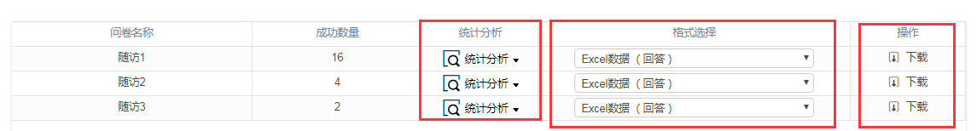
8.统计分析
统计分析
可进行数据下载与分析
统计分析支持：频数分析、交叉分析、自定义分析、答案来源分析
数据下载支持：回答格式、数值格式、SPSS格式的数据进行下载。

Slide 30
谢 谢
THANK YOU / 2019

